Slide 1
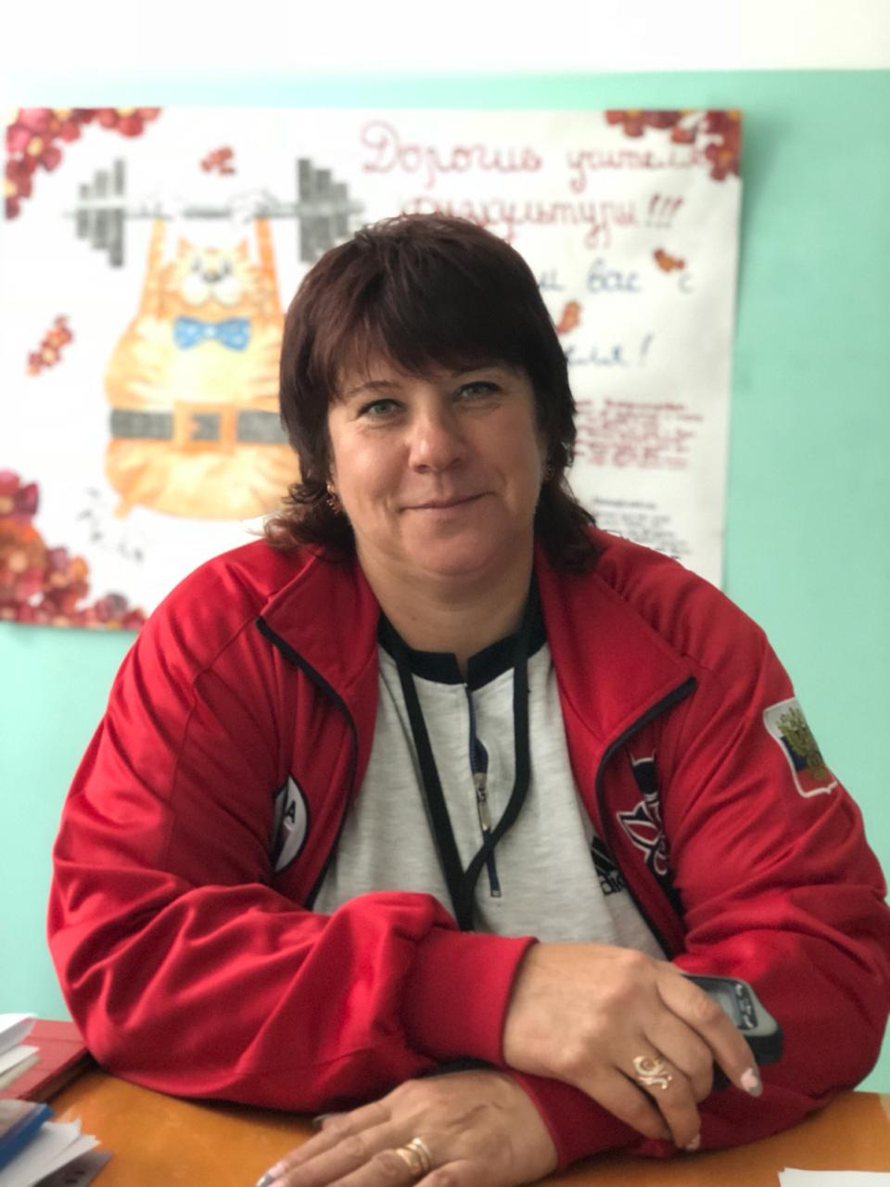
«Руководитель школьного спортивного клуба – Педагог и наставник»
Учитель физической культуры,
руководитель ШСК «Надежда»
Стаж работы – 33 года
Шульмина
Елена Евгеньевна

Slide 2
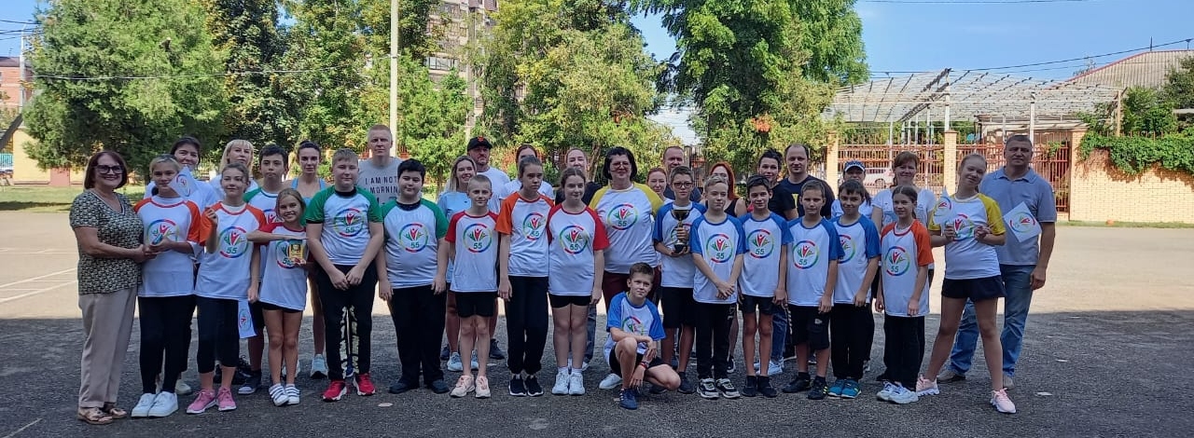
Приоритетные задачи моей работы
Привлечение детей и подростков к систематическим занятиям спортом, направленным на развитие их личности, утверждение здорового образа жизни, воспитание физических, морально-этических и волевых качеств

Slide 3
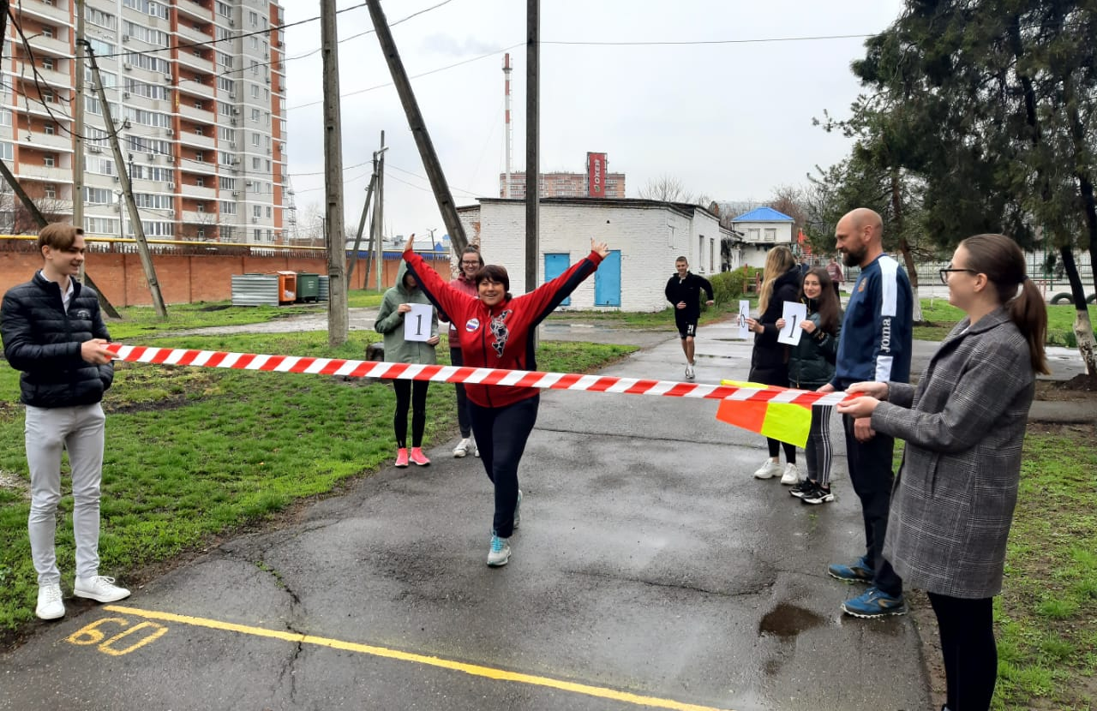
Приоритетные задачи моей работы
Улучшение состояния здоровья, включая физическое развитие

Slide 4
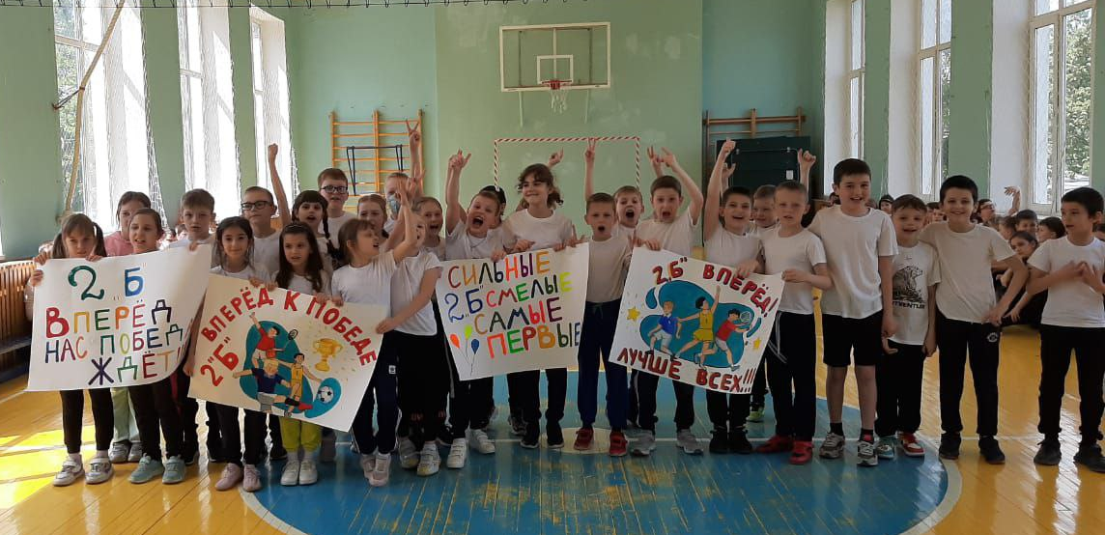
Приоритетные задачи моей работы
Повышение уровня физической подготовленности и спортивных результатов с учетом индивидуальных особенностей и требований программ по видам спорта; профилактика вредных привычек и правонарушений

Slide 5
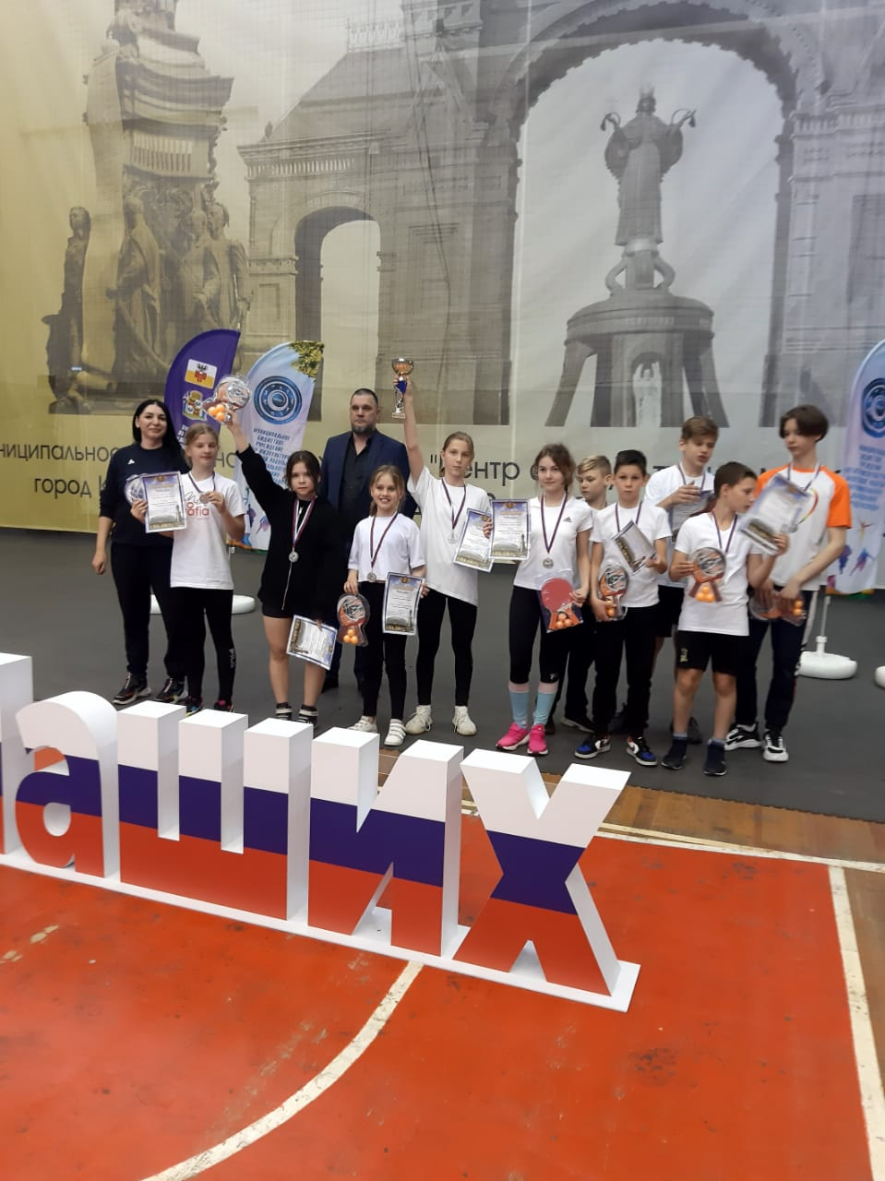
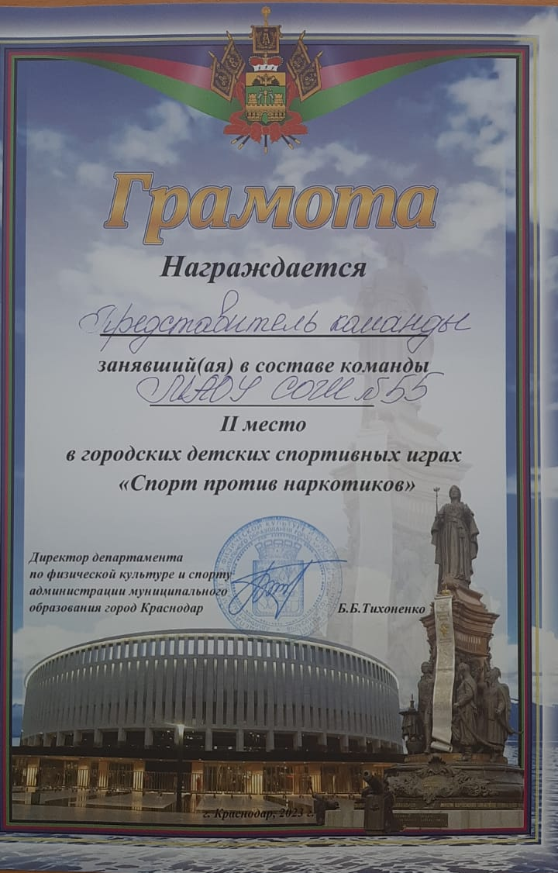
Наши достижения за 2022-2023 учебный год
Команда МАОУ СОШ № 55 заняла 2 место в городских детских спортивных играх
«Спорт против наркотиков»

Slide 6
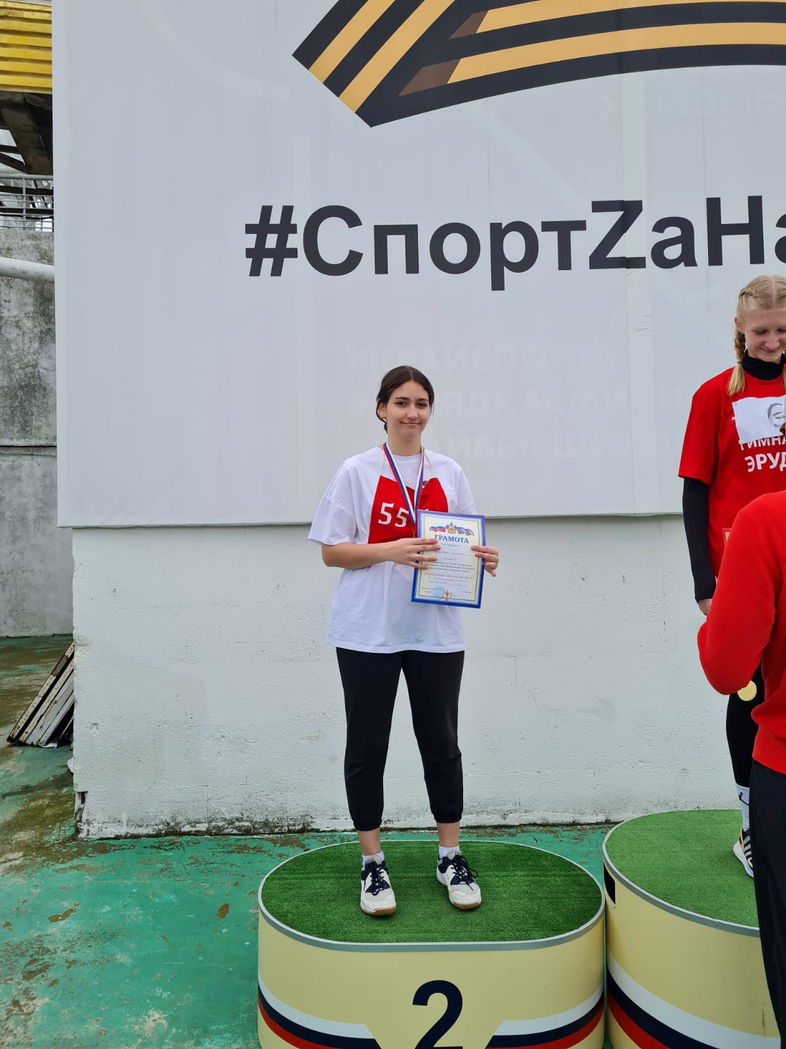
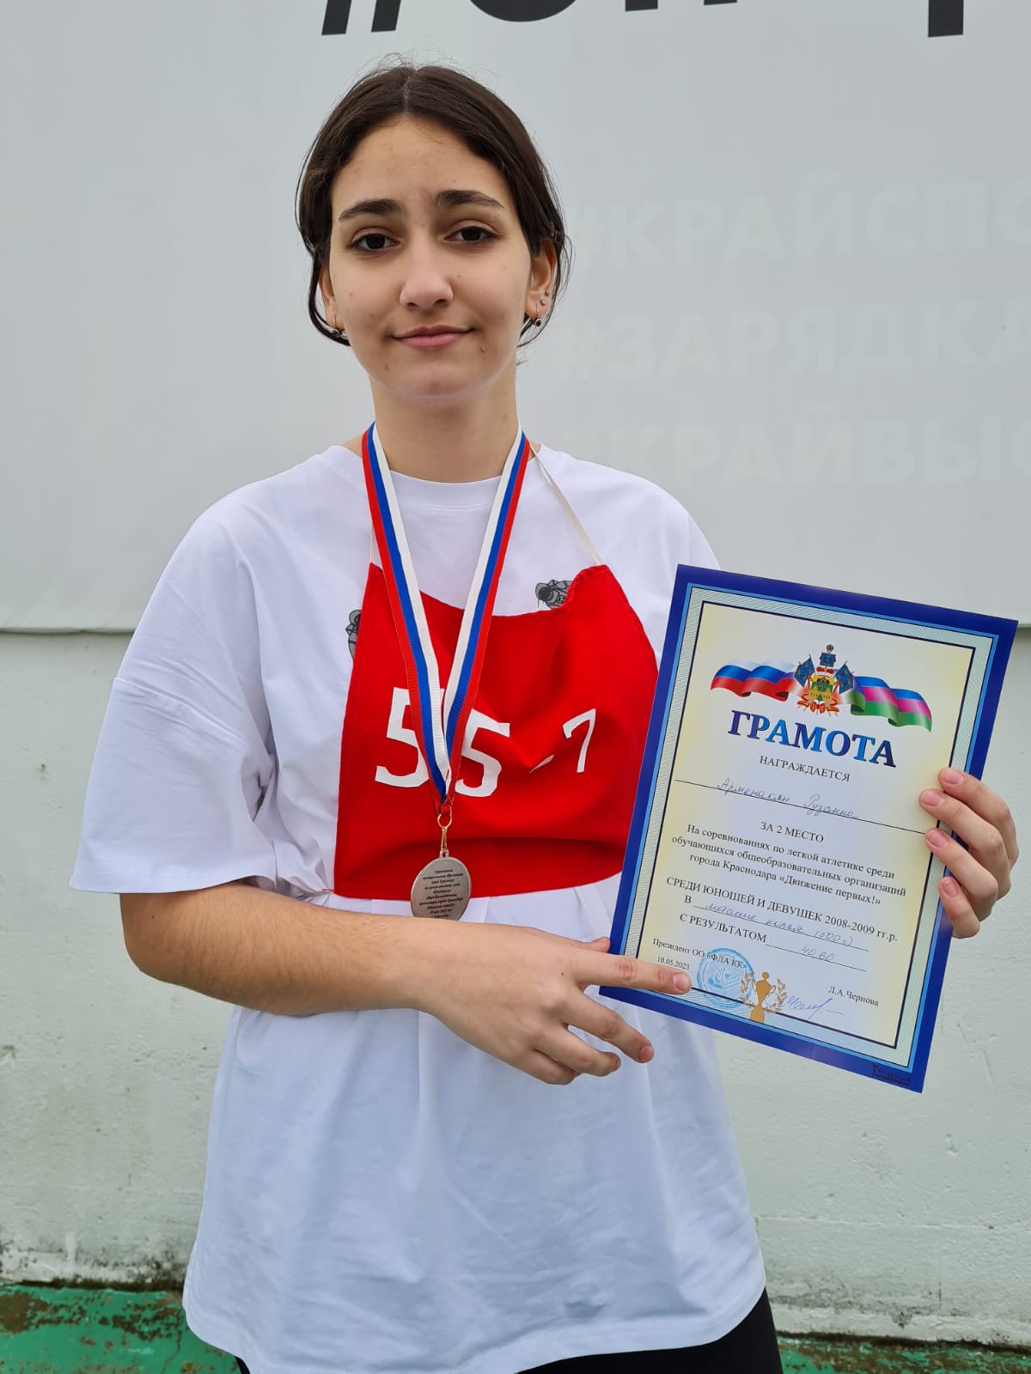
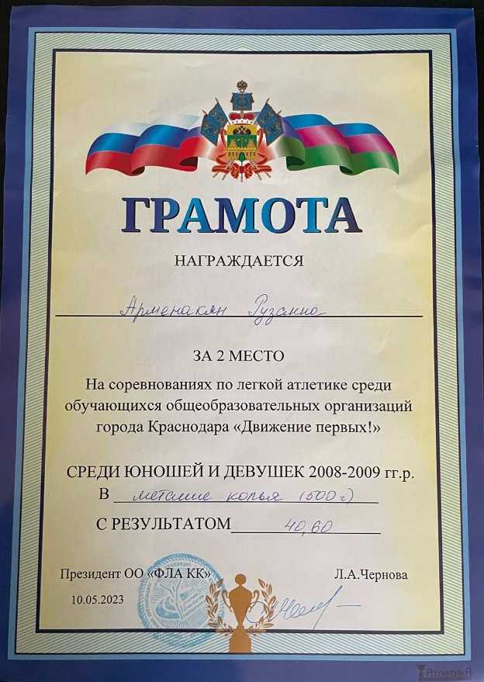
Наши достижения за 2022-2023 учебный год
Соревнования по лёгкой атлетике
«Движение первых!»

Slide 7
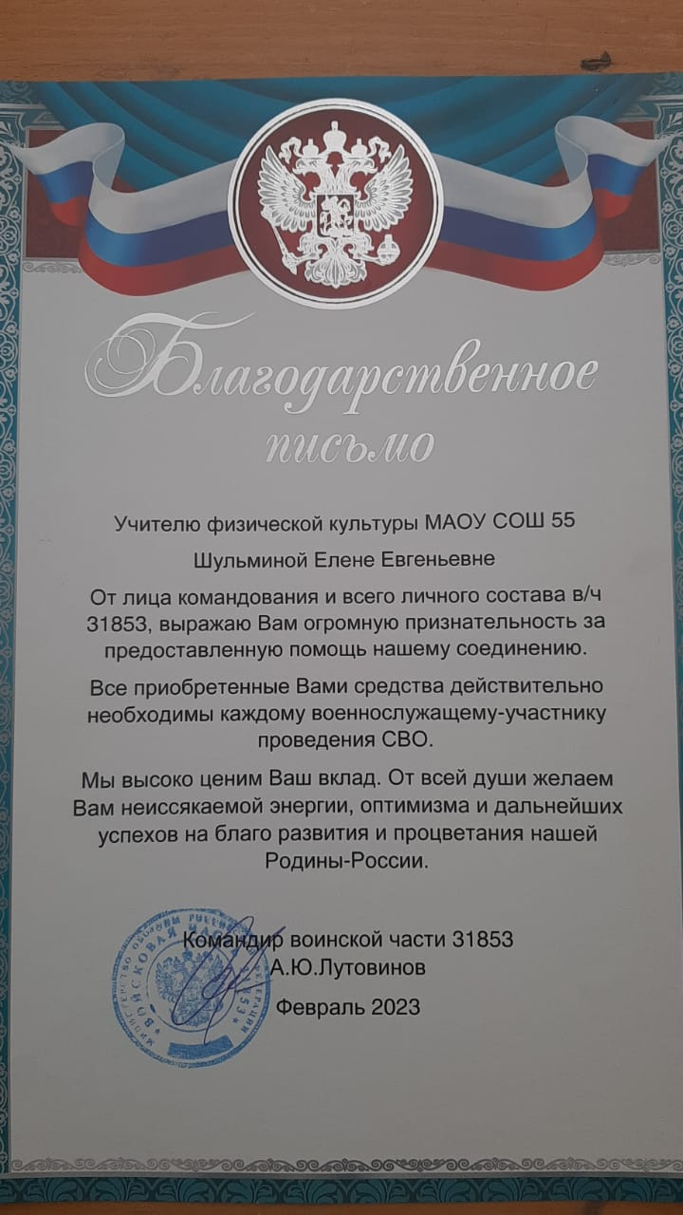
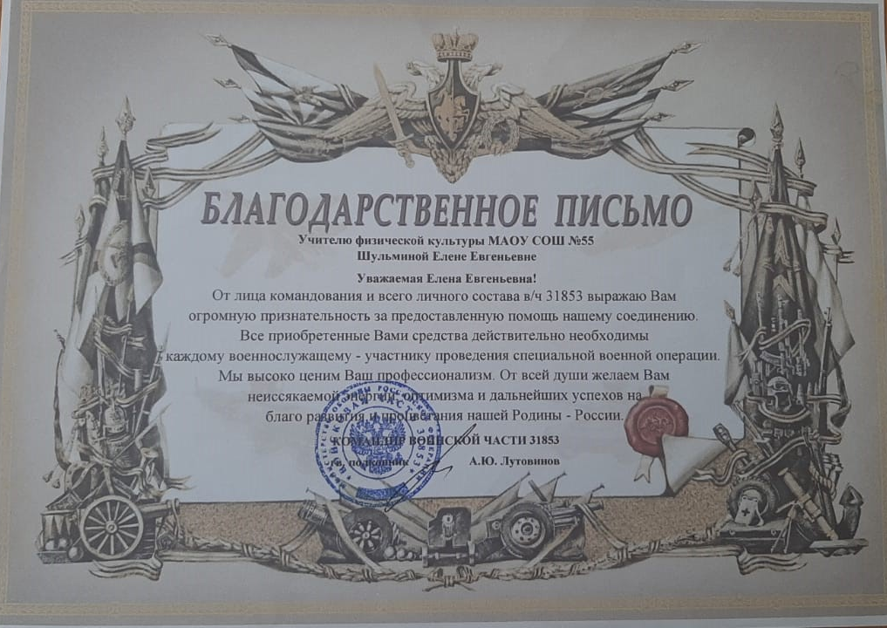
Наши достижения за 2022-2023 учебный год
Благодарственные письма от лица командования и всего личного состава в/ч 31853

